Slide 1

编译原理
第一章 绪论
哈尔滨工业大学 朱庆福
Notes:
MOOC只占80%
习题解答模板

Slide 2

本章内容
1.1 什么是编译
1.2 编译系统的结构
1.3 编译程序的生成
1.4 为什么要学习编译原理
1.5 编译技术的应用

Slide 3
1.1 什么是编译？
类似于数学定义或
自然语言的简洁形式
接近人类表达习惯
不依赖于特定机器
编写效率高
高级语言
( High Level Language )
x = 2
编译
(Compiling)
引入助记符
依赖于特定机器，非计算机专业人员使用受限制
编写效率依然很低
汇编语言
(Assembly Language )
编译
(Compiling)
MOV X, 2
汇编
(Assembling)
可以被计算机直接理解
与人类表达习惯相去甚远
难记忆
难编写、难阅读
易写错
机器语言
(Machine Language )
C706 0000 0002
Notes:
提到编译，我们要从“计算机程序设计语言”讲起。
计算机程序设计语言可以分为3个层次：机器语言、汇编语言、高级语言
机器语言是可以被计算机直接理解的语言。
由于计算机只认识二进制数0和1，因此机器语言编写的程序都是由数字0和1组成的序列
例如，这是某机器语言的一条指令，这里是采用16进制形式书写的，
其中，C7 06是操作码，表示加载操作（cy）。
0000 和 0002 是两个操作数
这条指令表示将数字2存放到地址0 0 0 0 。
从这个例子我们可以看出，
机器语言的表达习惯与我们人类的表达习惯相去甚远（人类习惯于使用10进制数，机器语言采用2进制以及16进制）而且，程序员还要记住每一个操作码代表什么操作，这些特点都导致用机器语言编写和阅读程序都十分不方便（cy）（在编写过程中）易出错
于是很快出现了汇编语言
在汇编语言中，引入了助记符（板书） 。因此比较直观（cy）
MOV X, 2 就是一条汇编语言指令，
其中 MOV是助记符，它来自英文单词move，表示移入、加载操作。
假设符号X表示存储地址0000，那么这条指令也是表示……
它完成与这条机器指令等价的功能，
虽然有了一定进步，但是汇编语言依然依赖于特定的机器，程序员需要了解机器，因此对于非计算机专业人员来说，使用上很受限制。编写效率低(即使一个简单的数学表达式也需要好多条指令)
于是接下来出现了高级语言
高级语言：以一个更类似于数学定义或自然语言的简洁形式来编写程序，而且与任何机器都无关
例如，这是一条高级语言的语句
它完成了与上面两条指令等价的功能，但是更接近人类的表达习惯
不管多长的表达式，只要一条语句就可以简洁地表达
用高级语言和汇编语言编写的程序，最终都要“翻译”成0、1构成的机器代码方可在计算机上执行
将汇编语言翻译成机器语言的过程称为汇编，对应的软件程序称为汇编器
将高级语言翻译成汇编语言或直接翻译成机器语言的过程称为编译，对应的软件程序称为编译器

Slide 4
1.1 什么是编译？
高级语言
( High Level Language )
x = 2
编译
(Compiling)
汇编语言
(Assembly Language )
编译
(Compiling)
MOV X, 2
汇编
(Assembling)
机器语言
(Machine Language )
C706 0000 0002
编译：将高级语言翻译成汇编语言或机器语言的过程
源语言
目标语言
Notes:
编译的本质是一个翻译的过程，特指将……翻译成……的过程
我们这门课就是来讲解编译器的构造原理和相关技术，也就是编译器是怎么将高级语言程序翻译成机器语言程序的
------------------------------------
机器语言也需要翻译成为有序的逻辑操作，这个工作是靠硬件译码器完成的（肖新，p1）

Slide 5
编译器在语言处理系统中的位置
源程序
预处理器 (Preprocessor)
把存储在不同文件中的源程序聚合在一起
把被称为宏的缩写语句转换为原始语句
经过预处理的源程序
编译器
汇编语言程序
汇编器 (Assembler)
可重定位的机器代码
链接器 (Linker) /加载器 (Loader)
目标机器代码
Notes:
编译器在语言处理系统中的位置
为了建立可执行的目标程序，除了编译器以外，还需要一些其它程序(龙2，p1)
预处理器：源程序可能被分割成模块存储在不同的文件中，预处理器把存储在不同文件中的源程序聚合在一起，还负责把被称为宏的缩写语句扩展为原始语句

Slide 6
编译器在语言处理系统中的位置
源程序
预处理器 (Preprocessor)
经过预处理的源程序
编译器
加载器：
修改可重定位地址；
将修改后的指令和数据放到内存中适当的位置
可重定位(Relocatable)：
在内存中存放的起始位置L不是固定的
汇编语言程序
汇编器 (Assembler)
可重定位的机器代码
链接器 (Linker) /加载器 (Loader)
起始位置 + 相对地址 = 绝对地址
目标机器代码
Notes:
经过预处理的源程序在经过编译器和汇编器的处理后，生成可重定位的机器代码
所谓“可重定位”，是指汇编器生成的机器代码在内存中存放的起始位置L不是固定的,
代码中的所有地址都是相对于这个起始地址的相对地址,起始地址加上相对地址得到的才是内存中的绝对地址。
因此，后面需要加载器
修改可重定位地址，将修改后的指令和数据放到内存中适当的位置（龙1p12）

Slide 7
编译器在语言处理系统中的位置
源程序
预处理器 (Preprocessor)
经过预处理的源程序
链接器
将多个可重定位的机器代码文件（包括库文件）连接到一起
解决外部内存地址问题
编译器
汇编语言程序
汇编器 (Assembler)
可重定位的机器代码
库文件
其它可重定位目标程序
链接器 (Linker) /加载器 (Loader)
目标机器代码
Notes:
大型程序经常被分成多个部分进行编译，因此，可重定位的机器代码可能要和其他可重定位的目标文件及库文件链接到一起，形成可执行代码（龙2p2）
这一工作由链接器来完成
一个文件中的代码可能引用另一个文件中的位置，链接器能够解决外部内存地址问题（一个文件中的代码可能使用另一个文件中的数据或过程，这些数据或过程地址对于这个程序来说就是外部地址）

Slide 8
提纲
1.1 什么是编译
1.2 编译系统的结构
1.3 编译程序的生成
1.4 为什么要学习编译原理
1.5 编译技术的应用

Slide 9
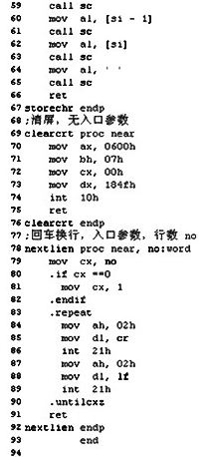
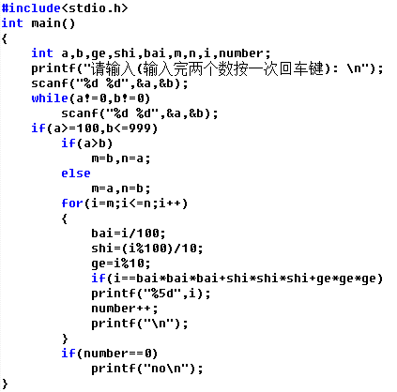
1.2 编译系统的结构
机器是如何自动翻译的？
编译器
高级语言程序
汇编语言程序/机器语言程序
Notes:
前面我们已经讲过，编译的本质是一个翻译的过程
编译器的输入是高级语言程序，例如一个c语言程序，输出是汇编语言程序或机器语言程序
那么，机器是如何将C语言程序自动翻译成汇编语言程序的呢？
这里，我们可以参考一下人工翻译的过程

Slide 10



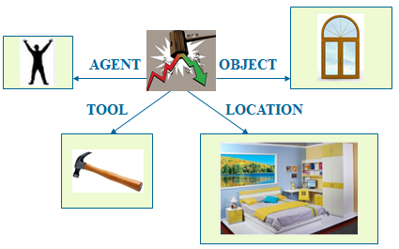
人工英汉翻译的例子
在房间里，他用锤子砸了一扇窗户。
In the room , he broke a window with a hammer
[
]
<
>
~~~~~~~~~~~
状语
主语
谓语
宾语
补语
源语言句子
第1步
分析源语言
第2步
生成目标语言
目标语言句子
句子的语义
语义分析（Semantic Analysis）
中间表示，
独立于具体的语言
Notes:
假如说，我们要将一个英文句子“”翻译成汉语，
这里，英语就是源语言，汉语是目标语言
那么我们是如何进行翻译的呢？
我们说，翻译的过程大体上可以分为两步：
Step1：首先，从源语言即英语方面来分析理解这个句子要表达的含义（即句子的语义）
Step2：接下来，根据这个语义，再用目标语言即汉语的方式说一遍，即完成了翻译的过程
通过分析源语言来获得句子语义的这一过程称为语义分析
那么我们是如何分析理解一个句子的意思（含义）的呢？
通常是从划分句子成分入手
首先要抓住核心谓语动词（break），谓语动词知道了，句子的一半意思就知道了。
很容易找到，是动词break，表示打的意思。
提到打这个动作，就想知道谁实施了打这个动作，谁是被打的，用什么打的？为什么打？打的结果怎么样？……
这些都可以通过分析break的上下文来获得
由于broke在这里是主动语态，所以主语he是打这个动作的施事者
宾语Window是打这个动作的受事者
反过来，如果break是被动语态be broken，那么主语就是受事者，宾语就是施事者。
With a Hammer是补语，表示工具
In the Room是状语，表示地点
由此，可以分析出Break前后出现的这些名词性成分跟break之间的语义关系，可以用图的形式来表示。
图中央的核心结点表示句子描述了打这样一个事件，其他四个节点对应句子中提到的4个实体，分别是……
从核心节点到其他四个节点分别引出四条边，这四条有向边上的信息表示了这四个实体与核心动作之间的语义关系。
其中人是动作的施事者，……
这就是这个句子的意思。
根据这个图所表达的意思，再用汉语的方式说一遍，即完成的翻译的过程。
该图是一种中间表示，独立于具体的语言，也就是说英语中可以用它来表示，汉语中也可以用它来表示，日语、法语、德语、意大利语等等都可以用它来表示
有了这张图，不管目标语言是什么，都可以进行翻译。
中间表示是非常重要的，它起到一个桥梁的作用

Slide 11
人工英汉翻译的例子
介词 冠词 名词 代词 动词 冠词 名词 介词 冠词 名词
In the room , he broke a window with a hammer
[
]
<
>
~~~~~~~~~~~
状语
主语
谓语
宾语
补语
介短 名短 动短 名短 介短
源语言句子
第1步
分析源语言
第2步
生成目标语言
目标语言句子
句子的语义
语义分析（Semantic Analysis）
语法分析（Syntax Analysis）
词法分析（Lexical Analysis）
Notes:
那么，我们回过头再来看，是根据什么划分句子成分的呢？
我们知道，
主语和宾语通常是由名词短语构成,
补语和状语通常是由介词短语构成
因此，要想划分句子成分，关键是识别出句子中的各类短语，这一过程称为语法分析
那么，我们又是如何识别各类短语的呢？
是通过词性，例如，冠词加上名词构成一个名词短语，介词加上名词构成一个介词短语，
因此，要想识别各类短语，关键是确定各个单词的词性（或者说是词类），这一过程称为词法分析
综上所述，我们可以得到一个句子的分析过程，即先做词法分析，在此基础上做语法分析，再进一步做语义分析

Slide 12
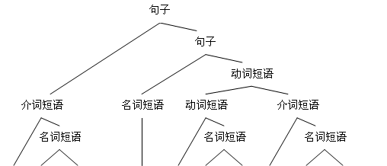

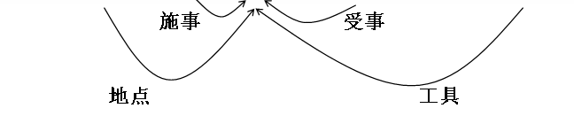
人工英汉翻译的例子
词法分析
语法分析
语义分析
In the room , he broke a window with a hammer
Notes:
也就是说，首先通过词法分析确定各个单词的词类
接下来，通过语法分析识别出各个短语，从而分析出（获得）句子的结构
接下来，进行语义分析，也就是说根据句子结构，分析出每一个短语在句中充当什么成分，从而确定每一个名词性成分同核心谓语动词之间的语义关系（cy）
最后给出中间表示（表示成中间形式）。（cy）

Slide 13
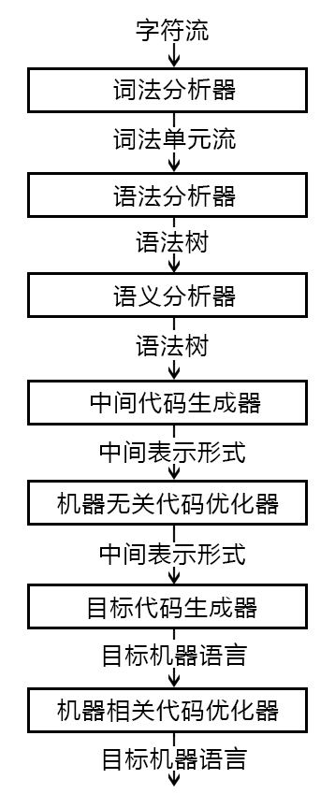
编译器的结构
分析部分/
前端(front end)：
与源语言相关
综合部分/
后端(back end)：
与目标语言相关
Notes:
事实上，编译器在工作时也是经过这样几个步骤（我们这里称之为阶段），分别是……
在中间代码和目标代码生成器之后，通常还各有一个代码优化过程，其中，前面几个部分统称为分析部分，也叫做编译器的前端，它对源程序进行分析并产生中间表示
后面几个部分……，它在中间表示的基础上生成目标代码
中间表示独立于具体的语言，起到一个桥梁的作用
值得注意的是，这里提到的阶段(Phase)是编译器的逻辑组织方式
在实现过程中，多个阶段可能被组合在一起。
例如，语义分析的结果通常直接表示成中间代码的形式，因此，语义分析与中间代码生成两个阶段通常是放在一起实现的。
另外，可以在语法分析分析句子结构的同时结合语义规则直接进行语义分析，这一技术称为语法制导翻译。
在这种情况下，……三个阶段可以放在一起实现。
这就是整个编译器的大体结构

Slide 14
编译器的结构
Notes:
下面，我们简单介绍一下词法分析器
前面我们已经讲过，词法分析是编译的第一个阶段

Slide 15
词法分析/扫描(Scanning)
词法分析的主要任务
从左向右逐行扫描源程序的字符，识别出各个单词，确定单词的类型。
将识别出的单词转换成统一的机内表示——词法单元(token)形式
token：< 种别码，属性值 >
 | 单词类型 | 种别 | 种别码
1 | 关键字 | program、if、else、then、… | 一词一码
2 | 标识符 | 变量名、数组名、记录名、过程名、… | 多词一码
3 | 常量 | 整型、浮点型、字符型、布尔型、… | 一型一码
4 | 运算符 | 算术（ + - * / ++ -- ） 关系（ > < == != >= <= ） 逻辑（ & | ~ ） | 一词一码 或 一型一码
5 | 界限符 | ; ( ) = { } … | 一词一码
Notes:
词法分析器也叫扫描器scanner，
我们在前面已经提到过，词法分析的主要任务就是确定单词的类型，
具体来说就是……将每个单词转换成统一的机内表示，即词法单元token的形式
Token是一个二元组，由种别码和属性值两部份组成，其中，种别码用来表示单词的种别
说到单词的种别，我们知道，自然语言句子中的每个单词都有一个词性（或者叫词类），那么程序设计语言中的单词又分为哪些种类呢？
我们说，大体上可以分为5类
第一类是关键字，如……。给定一个程序设计语言，他的关键字集合是可以事先确定的，因此，我们给每一个关键字分配一个种别码，也就是一词一码
第二类是标识符，标识符是程序员给数据或过程起的一些名字，由于这是一个开放集合，我们事先不能枚举所有的标识符，因此，我们将所有的标识符统一作为一种单词，为它们分配同一个种别码，也就是多词一码。为了区分不同的标识符，我们用token的第二个分量属性值来存放不同的标识符对应的字符串
第三类是常量。包括……等。常量跟标识符一样，也是一个开放集合，因此，我们为每种类型的常量分配一个种别码，也就是一型一码。为了区分同一类型中的不同的常量，我们也是用token的第二个分量属性值来存放每一个常量对应的数值
第四类是运算符，包括……。第五类是界符，包括……等。运算符和界限符与关键字类似，是事先可以确定下来的，因此，我们给每一个运算符和界限符分别分配一个种别码，也就是一词一码

Slide 16
例：词法分析后得到的token序列
输入 while(value!=100){num++;}
输出 1 while < WHILE , - >
2 ( < SLP , - >
3 value < IDN , value >
4 != < NE , - >
5 100 < CONST , 100 >
6 ) < SRP , - >
7 { < LP , - >
8 num < IDN , num >
9 ++ < INC , - >
10 ; < SEMI , - >
11 } < RP , - >
如何实现
词法分析器？

Slide 17
编译器的结构
Notes:
语法分析是编译的第二个阶段

Slide 18
语法分析 ( parsing)
语法分析器(parser)从词法分析器输出的token序列中识别出各类短语，并构造语法分析树(parse tree)
语法分析树描述了句子的语法结构
Notes:
前面我们已经讲过，语法分析器的主要任务是……

Slide 19
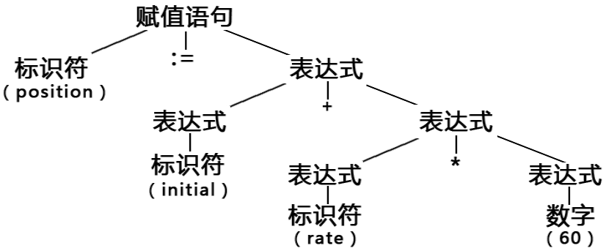
例1：赋值语句的分析树
position = initial + rate * 60 ;
<id, position> <=> <id,initial> <+> <id, rate> <*> <num,60> <;>
;
Notes:
先来看一个例子——赋值语句的分析树
假如输入的程序片断是一条赋值语句，经过词法分析后得到一个token序列。
这里position、initial和rate都是标识符
我们来看一下这个句子的结构
首先，标识符和常数本身可以构成一个表达式
“:=”表明这是一个赋值语句，接下来识别出其中的左边的标识符和右边的表达式（cy）

Slide 20
例2：变量声明语句的分析树
文法：
<D> → <T> <IDS>;
<T> → int | real | char | bool
<IDS> → id | <IDS>, id
输入：
int a , b , c ;
<D>
<T>
<IDS>
;
int
<IDS>
，
id
(c)
<IDS>
，
id
(b)
id
(a)
如何根据语法规则为输入句子构造分析树？
Notes:
我们先来看一下声明语句的语法规则
D表示声明语句declaration
T表示类型type
IDS表示标识符序列ID sequence
第一条规则表示一条声明语句D是由类型T加上一个标识符序列IDS再加上一个分号购构成的
其中，T可以是……，竖线表示或的关系
一个id本身可以构成一个IDS，一个IDS加上一个id可以构成一个新的IDS，这是一个递归定义的规则。
根据以上规则，假如输入一条声明语句……
可以得到这样一棵分析树
由此可见，语法分析树描述了句子的结构
“int”表明这是一个声明语句，接下来识别出标识符序列（cy）

Slide 21
编译器的结构

Slide 22
语义分析的主要任务
收集标识符的属性信息
种属 (Kind)
简单变量、复合变量（数组、记录、…）、过程、…
Notes:
程序中的语句分为两大类
声明语句声明了一些数据对象或过程，并为其分别起一个名字，即标识符
对于声明语句，语义分析的主要任务就是……
标识符都有那些属性呢？
首先是它的种属，也就是说，该标识符表示的是一个简单变量，还是数组、记录或过程等等
声明语句：符号表登记，包含地址的分配（根据类型分配存储空间，返回地址，cy）Gather identifiers’ information and saves them in the symbol table, for subsequent use during intermediate-code generation

Slide 23
语义分析的主要任务
收集标识符的属性信息
种属 (Kind)
类型 (Type)
整型、实型、字符型、布尔型、指针型、…
Notes:
另外一个属性就是标识符的类型
也就是说，标识符对应的变量或者标识符对应过程的返回值是整型、实型、还是字符型、布尔型、指针型、…

Slide 24
语义分析的主要任务
收集标识符的属性信息
0
x[0]
x[1]
……
x[7]
i
j
种属 (Kind)
8
类型 (Type)
存储位置、长度
例：
begin
real x[8];
integer i, j;
……
end
56
名字 | 相对地址
x | 0
i | 64
j | 68
64
68
Notes:
因为每一个数据对象和过程在内存中都要为它分配一块存储空间，因此存储位置和占用空间的大小也就是说长度就是标识符的一个很重要的属性
例如有这样一个程序片断，其中声明了一些数据对象
对于声明的第一个数据，实型数组x，它的相对地址为0
假设一个实型变量的长度为8个字节，那么由8个元素构成的实型数组一共占用64个字节的空间
因此，接下来声明的整型变量i的相对地址就是64
假设一个整型变量的长度为4个字节，那么接下来声明的整型变量j的相对地址就是68
以此类推
龙2p6

Slide 25
语义分析的主要任务
收集标识符的属性信息
种属 (Kind)
类型 (Type)
存储位置、长度
值
作用域
参数和返回值信息
参数个数、参数类型、参数传递方式、返回值类型、…
Notes:
另外，变量的值也是一个重要的属性
val, 当名字为常量名时，填入他们的相应值（王挺ppt第20讲 符号表p19）
对于过程的名字，标识符的属性还包括作用域以及参数和返回值信息
龙2p6

Slide 26
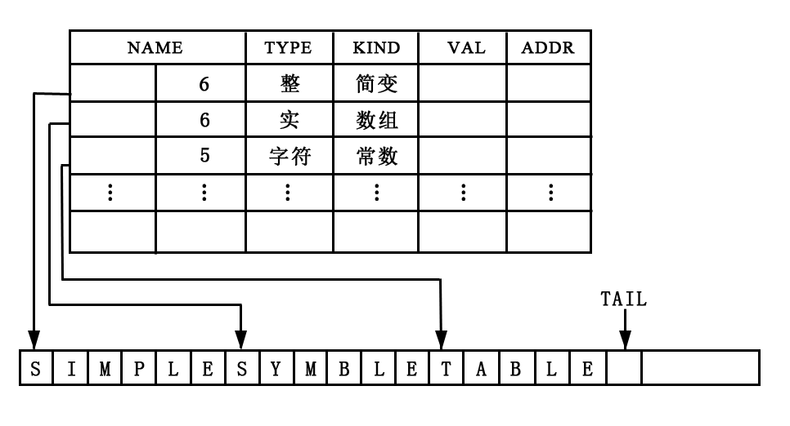
语义分析的主要任务
收集标识符的属性信息
种属 (Kind)
符号表(Symbol Table)
类型 (Type)
SIMPLE
存储位置、长度
值
SYMBLE
TABLE
作用域
参数和返回值信息
符号表是用于存放标识符的属性信息的数据结构
Notes:
龙2p6
语义分析阶段获取的这些标识符属性信息被存放在一个称为符号表的数据结构中。
每个标识符在符号表中都对应一条记录，记录的每个字段对应于该标识符的一个属性。

Slide 27
语义分析的主要任务
符号表中为什么要设计字符串表这样一种数据结构？
收集标识符的属性信息
种属 (Kind)
符号表(Symbol Table)
类型 (Type)
存储位置、长度
值
作用域
参数和返回值信息
字符串表
符号表是用于存放标识符的属性信息的数据结构
Notes:
符号表通常都带有一个字符串表，专门用于存放程序中使用的标识符和字符常数。
这样名字字段包括两个部分，一个用于存放该标识符在字符串表中的起始位置，另一个存放该标识符的字符串长度
同学在课下可以思考一下NAME字段为什么要设计字符串表这样一种数据结构？
而不是把标识符对应的字符串直接存放到name字段中

Slide 28
语义分析的主要任务
收集标识符的属性信息
语义检查
变量（包括数组、指针、结构体）或过程未经声明就使用
变量（包括数组、指针、结构体）或过程名重复声明
运算分量类型不匹配
操作符与操作数之间的类型不匹配
赋值号左边出现一个只有右值的表达式
数组下标不是整数
对非数组变量使用数组访问操作符
对非结构体类型变量使用“.”操作符
对非过程名使用过程调用操作符
过程调用的参数类型或数目不匹配
函数返回类型有误
Notes:
语义分析的另一个重要任务就是语义检查
常见的语义错误包括以下一些方面
运算分量类型是否不匹配（数组名加过程名是没有意义的）
另外，当发现运算分量的类型不一致时，可能还要进行自动类型转换：
比如，一个二元算术运算符可以应用于一对整数或者一对浮点数。如果这个运算符应用于一个浮点数和一个整数，那么编译器可以把该整数（自动类型）转换成为一个浮点数
龙2p5

Slide 29
编译器的结构

Slide 30
常用的中间表示形式
三地址码 (Three-address Code)
三地址码由类似于汇编语言的指令序列组成，每个指令最多有三个操作数(operand)
语法结构树/语法树 (Syntax Trees)
Notes:
源程序的中间表示有多种形式，例如三地址码、语法结构树等等
这里需要注意，语法结构树简称语法树Syntax Trees与前面提到的不是一回事，我们将会在第8章中介绍语法树的变体，无环有向图
我们这里以三地址码为例。
最多3个操作数（龙1p9）
龙2
2.1 p25
2.5.1 p43
2.8 p57
5.3.1 p191

Slide 31
常用的三地址指令
序号 | 指令类型 | 指令形式
1 | 赋值指令 | x = y op z x = op y
2 | 复制指令 | x = y
3 | 条件跳转 | if x relop y goto n
4 | 非条件跳转 | goto n
5 | 参数传递 | param x
6 | 过程调用 函数调用 | call p, n y =call p, n
7 | 过程返回 | return x
8 | 数组引用 | y = x[i]
9 | 数组赋值 | x[i] = y
10 | 地址及 指针操作 | x =& y x =* y *x = y
地址可以具有如下形式之一
源程序中的名字 (name)
常量 (constant)
编译器生成的临时变量(temporary)
Notes:
（龙1p9）
这里是一些常用的三地址指令，包括……
其中红色的部分表示指令的操作符
先看第一条赋值指令，其中op是一个二目运算符，y和z是运算分量的地址，x是运算结果的存放地址
为方便起见，可以用源程序中的名字（也就是标识符）作为三地址指令中的地址。
因为每个标识符对应的地址都存放在符号表中，因此，通过这些名字就可以确定它们的地址
另外，地址还可以是常量的形式，也可以是编译器生成的临时变量
在第二条赋值指令，op是一个单目运算符，因此这里只涉及到两个地址
Y是数组的基地址，这里要注意i是偏移地址，不是数组下标（cy）

Slide 32
三地址指令的表示
四元式 (Quadruples)
(op, arg₁, arg₂, result)
三元式 (Triples)
(op, arg₁, agr₂)
间接三元式 (Indirect triples)
Notes:
将三地址指令表示成数据结构，可以有以下几种方式
这里我们已四元式为例，四元式由一个操作符和三个地址构成

Slide 33
三地址指令的四元式表示
x = y op z ( op , y , z , x )
x = op y ( op , y , _ , x )
x = y ( = , y , _ , x )
if x relop y goto n( relop , x , y , n )
goto n ( goto , _ , _ , n )
param x (param, _ , _ , x )
y =call p, n ( call , p , n , y )
return x (return, _ , _ , x )
y = x[i] ( =[] , x , i , y )
x[i] = y ( []= , y , x , i )
x = &y ( & , y , _ , x )
x = *y ( =* , y , _ , x )
*x = y ( *= , y , _ , x )
三地址指令序列唯一确定了运算完成的顺序
Notes:
这是前面列出的三地址指令的四元式表示
四元式形式与我们前面举的NL的中间表示有相似之处
在NL中，给定核心谓语动词打，就要涉及到……等语义角色
三地址指令的操作符就相当于句子的核心谓语动词
操作数就相当于各个语义角色
只不过这里每个操作符涉及的操作数最多为3个
除赋值以外，每个三地址指令最多只有一个操作符（ operator ），也就是只完成一个操作。因此，这些指令确定了运算完成的顺序。

Slide 34
中间代码生成的例子
while a<b do
if c<5 then
while x>y do
z=x+1;
else x=y;
?
S
100: ( j<, a ,b , 102 )
101: ( j , - , - , 112 )
102: ( j<, c , 5 , 104 )
103: ( j , - , - , 110 )
104: ( j>, x , y , 106 )
105: ( j , - , - , 100 )
106: ( + , x , 1 , t₁ )
107: ( = , t₁ , - , z )
108: ( j , - , - , 104 )
109: ( j , - , - , 100 )
110: ( = , y , - , x )
111: ( j , - , - , 100 )
112:
while B do S
E relop E
if B then S else S
(<)
id
(a)
id
(b)
E relop E
while B do S
(<)
id = E ;
(x)
id
(c)
num
(5)
E relop E
id = E ;
(z)
(>)
id
(y)
id
(x)
id
(y)
E + E
id
(x)
num
(1)
Notes:
下面我们来看中间代码生成的一个例子
给定这样一个输入程序片段，
在一个while循环语句中嵌套一个if-else分支语句
if-else分支语句中又嵌套一个while循环语句
这是这个程序片段对应的分析树
这是它的中间表示形式：四元式序列
冒号前面是各条指令的编号，这里从100开始，到111结束
第100号指令是一条条件跳转指令，j是英语单词jump的首字母
这条指令表示，当a<b时，条转到102号指令
否则继续执行101号指令
第101号指令是一条无条件跳转指令，条转的目标地址是112号指令，
也就是跳出整个while循环语句
……
那么编译器是如何将输入的源程序自动地转换成中间代码的？
我们将在第6章（中间代码生成）中详细介绍

Slide 35
编译器的结构
目标代码生成以源程序的中间表示形式作为输入，并把它映射到目标语言
目标代码生成的一个重要任务是为程序中使用的变量合理分配寄存器
Notes:
中间代码，也就是说三地址码由类似于汇编语言的指令序列组成
无论目标语言是汇编语言还是机器语言，将中间代码翻译成目标代码都要比从源语言直接翻译到目标语言相对简单一些
内存位置
一个重要的方面：合理分配寄存器以存放变量的值
将中间代码转换成目标机上的机器指令代码或汇编代码
确定源语言的各种语法成分的目标代码结构（机器指令组/汇编语句组）
制定从中间代码到目标代码的翻译策略或算法
目标代码的形式
具有绝对地址的机器指令
模块结构的机器指令（需要链接程序）
汇编语言形式的目标程序
（Code Generator）

Slide 36
编译器的结构
代码优化
为改进代码所进行的等价程序变换，使其运行得更快一些、占用空间更少一些，或者二者兼顾
Notes:
所谓优化就是为改进目标代码所进行的（等价cy）程序变换，使其运行得更快一些、占用空间更少一些，或者二者兼顾。
代码优化分为机器无关优化（中间代码层面）和机器相关优化（目标代码层面）（cy）龙1p381
机器无关优化试图改进中间代码层面，以便后端程序能够生成更好的目标代码。
机器相关优化涉及到寄存器分配和特殊机器指令序列的利用等等。
优化的方法包括自动发现并删除代码中一些重复的运算和冗余的运算、把代价比较高的运算替换为代价较低的等价运算
龙2p2
龙2p5
龙2p298

Slide 37
提纲
1.1 什么是编译
1.2 编译系统的结构
1.3 编译程序的生成
1.4 为什么要学习编译原理
1.5 编译技术的应用

Slide 38
编译程序的生成
1970年以前，几乎所有的编译程序都是用机器语言编写的
优点：更好地发挥硬件系统的效率
缺点：可读性、可靠性、可维护性、编制效率差
1980年以后，通常用高级语言来编写编译程序（自展技术）
Notes:
1970年以前，几乎所有的编译程序都是用机器语言编写的（蒋，p17）
假如要在一台机器M上实现某高级语言L_{H}的编译程序，由于这个编译程序将在这台机器上运行，
所以，最直接的方法就是用该机器的机器语言L_{M}或者汇编语言来编写这个编译程序（参考蒋，p18）
优点是……，缺点是显而易见的：可读性、可靠性、可维护性、编制效率差 （蒋，p17）
尤其是高级语言往是比较复杂的，它的编译程序具有相当的规模。
用机器语言一步到位的开发一个功能强大的编译器难度很大
1980年以后，通常用高级语言来编写编译程序（蒋，p17）
这将涉及到一种称为自展的技术。所谓自展，就是
假设已经有了用机器语言编写的某高级语言的编译器，那么就可以用这个高级语言来编写程序，
当然也包括用它来编写一个编译程序，从而构造出一个能够编译更多语言成分的更复杂一点的编译器
也就是说，从一个较小的系统出发，扩展出规模和功能更强大的编译器
（设置疑问：如何自展？）
为方便讨论这一技术，下面先介绍T形图（蒋，p17）
第一个编译器肯定是用机器语言编写的，因为不存在其他语言的编译器，因此没有其他语言可以借助（cy）
-----------------
而且高级语言往是比较复杂的，它的编译程序具有相当的规模。前面已经提到，无论用机器语言还是用汇编言编写程序，都存在效率低下、可读性差、可维护性差、正确性难以保证等问题，所以人们往往会尽可能地用高级语言来编写程序。依据此思路，人们探索出通过自展实现一个高级语言的编程序的路径。（蒋p18）
假设已经有了某种高级程序设计语言I(也就是说有了这种高级程序设计语言的编译器，可以用它编程了)，就可以用I编写一个新的程序设计语言S的编译器
所谓已经有了某种高级程序设计语言I，也就是说有了这种高级程序设计语言的编译器，可以用它编程了
-----------------------
首先，最容易想到的就是用机器语言编写某高级语言的编译程序（王挺）
优点：更好地发挥硬件系统的效率

Slide 39
编译器的T形图
P：编译器（程序）
I：实现语言
S：输入的源语言程序
T：输出的可执行的目标程序
S
T
P
I
注意：
（1）I表示的是语言，而S和T表示的是程序
（2）T形图的上端体现了编译器的功能，即从哪种语言到哪种语言的翻译
（3）T对应于某机器语言
Notes:
一个编译器通常会涉及3种语言（蒋，p17）（动画1）
我们用T形图的三个端点来表示（动画2），
首先，编译器本身是一个程序P，所以它是用某种语言实现的，称之为编译程序的“实现语言”
用T型的下端来表示编译程序的实现语言，
另外，编译前还涉及到源语言和目标语言
用T型的左上端表示输入的源语言程序，右上端表示输出的可执行的目标程序
注意，（1）I表示的是语言，而S和T表示的是程序
（2）T是某机器语言
上端这两个元素体现了编译器的功能，即从哪种语言到哪种语言的翻译（动画3）

Slide 40
自展
（在同一台机器上实现不同语言的编译器）
A机器上运行的高级语言L₁的编译器
给定P₁：
构造P₂： A机器上运行的高级语言L₂的编译器
构造P₃： A机器上运行的高级语言L₃的编译器
L₃程序
A代码
L₃程序
A代码
P₃’
P₃
L₂程序
A代码
L₂语言
L₂程序
A代码
A语言
P₂’
P₂
L₁语言
L₁程序
A代码
A语言
P₁
A语言
Notes:
假如说要构造一个A机器上运行的高级语言L1的编译器，（动画1）
用T形图来表示，（动画2）
其输入是一个L1语言编写的程序，输出是功能等价的A语言代码
（右上端表示可执行目标程序，因为要在A机器上运行，所以右上端是A代码）
最初的编译器是用机器语言编写的，所以实现语言为A语言（动画3）
我们把它称之为编译器P1（动画4）
接下来，在给定P1的基础上，我们想在A机器上构造一个新的语言L2的编译器（动画5）
既然要构造一个编译器，我们不妨用T形图来表示编译器，（动画6）
它的输入是一个L2语言的源程序，输出的是功能等价的A语言代码
那么用什么语言来编写呢？用机器语言有诸多的缺点，现在有了L1语言的编译器P1，就可以L1语言来编程了（动画7）
这样就得到了一个编译器P2‘（动画8）
但是，P2‘是用高级语言L1编写的程序，并不能直接在A机器上运行
需要利用L1语言的编译器P1将它翻译成等价的A语言代码
P2‘是一个用L1语言编写的程序，因此可以作为P1的输入
经P1编译后得到的是什么呢？就是这个东西（动画9），是一个功能上与P2‘等价的但是是由A语言编写的代码
功能等价体现在P2与P2‘的上端是相同的，都是将L2语言翻译成A语言
但是它们实现的语言不同。P2‘是用L1语言实现的，而P2是用A语言实现的
这样就得到了一个A机器上运行的L2语言的编译器P2
总结一下，利用已有的编译器P1，我们可以用高级语言L1编写编译器，而无需用直接用机器语言编写
P1会帮我们把我们用高级语言编写的编译器P2‘转化成机器代码版本P2
进一步，如果我们还想在A机器上构造一个新的语言L3的编译器（动画10），我们可以用L2语言来编程。
编写一个将L3语言翻译成A语言的编译器P3’，（动画11）
然后再经过L2语言编译器P2的编译，得到一个用A语言编写的L3语言的编译器P3（动画12），
可见，这种技术使得我们可以在同一台机器上实现不同语言的编译器（cy）（动画13）
有了L1的编译程序之后，就可以以L1为开发工具，来构造一个能够编译更多语言成分（比如说L1+L2）的更复杂一点的编译器。
----------
这种利用已有的高级语言来开发新的高级语言的编译器的方法，使得我们可以非常高效地开发出越来越多的程序设计语言（王挺？）

Slide 41
自展
（在同一台机器上实现不同语言的编译器）
P₆
P₅
P₄
P₃
P₂
P₁
Notes:
如此扩展下去，从P1到P2到P3……，就像滚雪球一样，从一个较小的系统出发，不断地利用本身进行扩展，最终达到所要求的规模和功能。
自展技术使得我们可以非常高效地开发出越来越多的程序设计语言（王挺？）
顾名思义，所谓自展，就像滚雪球那样，从一个较小的系统出发，不断地利用本身进行扩展，最终达到所要求的规模和功能。（蒋p18）

Slide 42
编译程序的生成
1970年以前，几乎所有的编译程序都是用机器语言编写的
优点：更好地发挥硬件系统的效率
缺点：可读性、可靠性、可维护性、编制效率差
1980年以后，通常用高级语言来编写编译程序（自展技术）
编译器的移植
有时也称为交叉编译，是指将一台机器上运行的编译器进行处理，构造出在另一台机器上可以运行的编译器
Notes:
另一种编译器生成方式是通过移植
移植有时候称为交叉编译，是指将一台机器上运行的系统进行处理，构造出在另一台机器上可以运行的系统（蒋，p19）

Slide 43
编译器的移植
给定P₁： A机器上运行的高级语言L的编译器
构造P₂： B机器上运行的高级语言L的编译器
L程序
B代码
L程序
B代码
P2’
P2
L程序
B代码
L语言
L程序
B代码
B语言
P2’
P2’’
L语言
L程序
A代码
A语言
P1
A语言
Notes:
先将P1用T形图表示，上端表示功能，将L语言翻译成A代码，实现语言假设为A语言
接下来尝试构造一个新的编译器（动画2）
它的输入是一个L语言的源程序，输出的是功能等价的B机器代码
现在有了L语言的编译器P1，就可以L语言来编程了
经P1编译后得到的是什么呢？就是这个东西（动画7），是一个功能上与P2‘等价的但是是由A语言编写的代码
到目前为止，P2‘’功能上虽然符合我们的要求（将L语言翻译成B语言）但是它的实现语言是A语言
依然不满足我们的要求。我们想要的编译器是要在B机器上运行，
也就是说我们想要这样一个编译器（动画4），那怎么办？（设置思考）
考虑如何利用我们刚刚构造的编译器P2‘’？（引导）
P2‘’的目标语言是B语言，而我们需要的编译器P2正好也是要由B语言来实现
所以我们考虑如果让P2作为P2‘’的输出（动画5），那么反向推出它的输入应该是什么样子的？就是这个样子的（动画6）
而它恰好就是P2‘（动画7）
这样就得到了一个完整的方案：
既然已经有了L语言的编译器，那么就用L语言编写一个从L语言到B语言的编译器P2‘
经过P1编译后得到用A语言编写的从L语言到B语言的编译器P2‘’
用新生成的编译器P2‘’再次编译刚刚用高级语言编写的编译程序P2‘
就得到了B机器上运行的高级语言L的编译器
这样就将A机器上的编译器移植到了B机器上
我们需要做的就是用L语言编写一个从L语言到B语言的编译器P2‘

Slide 44
编译程序的生成
1970年以前，几乎所有的编译程序都是用机器语言编写的
优点：更好地发挥硬件系统的效率
缺点：可读性、可靠性、可维护性、编制效率差
1980年以后，通常用高级语言来编写编译程序（自展技术）
编译器的移植
编译器的自动生成
LEX： 词法分析程序生成器
YACC：语法分析程序生成器
Notes:
在计算机理论科学的支持下，人们已经建立了许多自动生成部分编译器、甚至整个编译器的有效工具，
有些工具能自动产生词法分析程序（如LEX）
有些工具能自动产生语法分析程序（如YACC）
这些构造编译程序的工具，都有相似的工作模式：接受对源语言或目标语言的形式化描述，自动产生部分编译器
将源语言或目标语言进行形式化描述，自动产生相应的分析工具

Slide 45
提纲
1.1 什么是编译
1.2 编译系统的结构
1.3 编译程序的生成
1.4 为什么要学习编译原理
1.5 编译技术的应用

Slide 46
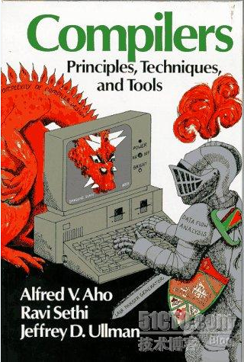
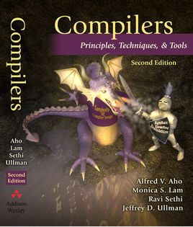
1.4 为什么要学习编译原理
编写编译器的原理和技术具有十分普遍的意义，以至于在每个计算机科学家的研究生涯中，本课程中的原理和技术都会反复用到。
——Alfred V.Aho
Notes:
世界著名的计算机 科学家Alfred V.Aho在他的经典著作《编译器》的第1章第1句话写道：
“编写编译器的原理和技术具有十分普遍的意义，以至于在每个计算机科学家的研究生涯中，本课程中的原理和技术都会反复用到。
”这句话给出了这门课程在计算机专业中的重要地位。
本书是编译原理课程的经典教材，

Slide 47
通过本课程的学习
更深刻地理解高级语言程序的内部运行机制
教给我们如何严谨地去思考、编写程序
编译原理涉及了计算机科学求解问题的基本思路和方法，即问题的“形式化描述→自动化处理”
所涉及的理论和方法在很多领域都会被用到
自然语言处理、模式识别、人工智能、……
很多应用软件都会用到编译技术
Notes:
（1）首先，这门课程可以让我们更深刻地理解高级语言程序的内部运行机制
例如，对于程序中声明的数据对象，在内存中是如何为它们分配空间的？
在程序运行的某一时刻，即可以访问本过程声明的局部数据对象，还可以访问过程外声明的非局部数据，如何找到这些非局部数据？
同学们可能接触过很多种编程语言。但是，我们学习一门技术，不仅要知其然，还要知其所以然。同学们有没有思考过每一种语言为什么要这样定义语法？
事实上，每一种语言的语法都不是随便定义的，其背后有着深刻的道理。
编译原理就是这样一门课程，它教给我们隐藏在编程技术后面的基本原理。掌握了这些基本原理，无论语言如何更新换代，我们都能应对自如，不被技术的发展所淘汰。
（2）这门课教给我们的不只是编译器构造的基本原理和流程，同时，还教给我们如何严谨地去思考、编写程序。
通过本课程的学习，我们对编程也会有更深入的了解。
对于代码应该怎么写，为什么要那么写，怎么写更好，错误是如何出现的，如果出错的后果是什么等等都能有理论到实践的全面认识。
（3）本课程非常有助于培养我们的计算思维能力。编译原理涉及了计算机科学求解问题的基本思路和方法，即问题的“形式化描述→自动化处理”。
（4）本课程涉及的理论和方法在自然语言处理、模式识别、人工智能等领域都会或多或少地被用到。
（5）真正写编译器几乎不会用到，但有可能写简单的脚本解释器或使用、修改别人的解释器。

Slide 48
提纲
1.1 什么是编译
1.2 编译系统的结构
1.3 编译程序的生成
1.4 为什么要学习编译原理
1.5 编译技术的应用

Slide 49
1.5 编译技术的应用
结构化编辑器（Structure editors）
引导用户在语言的语法约束下编制程序
能自动地提供关键字和与其匹配的关键字
Notes:
结构编辑器不仅实现普通文本编辑器的文本创建和修改功能，而且还对程序文本进行分析，为源程序构造恰当的层次结构（龙1p2）
例如，可以检查输入的格式是否正确
（1）语言的结构化编辑器
根据编译原理的语法制导翻译技术，引导用户在语言的语法约束下编制程序，能自动地提供关键字和与其匹配的关键字，如if后必须有then，begin和end的配对，左右括号的配对等，这样可以减少语法上的错误，可加快对源程序的调试，提高效率和质量。 （net）

Slide 50
1.5 编译技术的应用
结构化编辑器（Structure editors）
智能打印机（Pretty printers）
对程序进行分析，打印出结构清晰的程序
注释以一种特殊的字体打印
根据各个语句在程序的层次结构中的嵌套深度进行缩进

Slide 51
1.5 编译技术的应用
结构化编辑器（Structure editors）
智能打印机（Pretty printers）
静态检测器（Static checkers）
静态定位程序中的错误
释放空指针或已释放过的指针
检测出程序中永远不能被执行的语句
Notes:
在原本为编译器优化而开发的数据流分析技术的基础上，可以创建静态检测器。（龙2p14）
很多原本为编译器优化所开发的数据流分析技术可以用来创建相应的工具，帮助程序员完成他们的软件工程任务。（龙2p14）
是一种软件测试工具
静态探测一个程序是否具有安全漏洞（龙2p14）
静态检测器（cy译）会用到代码优化中的数据流分析技术（cy）
这些功能实际上都是对代码优化中的数据流分析技术的应用（cy）

Slide 52
1.5 编译技术的应用
结构化编辑器（Structure editors）
智能打印机（Pretty printers）
静态检测器（Static checkers）
文本格式器（Text formatters）
文本格式器处理的字符流中除了需要排版输出的字符以外，还包含一些用来说明字符流中的段落、图表或者上标和下标等数学结构的命令

Slide 53
1.5 编译技术的应用
结构化编辑器（Structure editors）
智能打印机（Pretty printers）
静态检测器（Static checkers）
文本格式器（Text formatters）
数据库查询解释器（ Database Query Interpreters ）
数据库查询语句由包含了关系和布尔运算的谓词组成。查询解释器把这些谓词翻译成数据库命令，在数据库中查询满足条件的记录。
Notes:
龙2p13
查询解释器把含有关系和布尔运算的谓词翻译成数据库命令，在数据库中查询满足该谓词的记录。（龙1p2）

Slide 54
1.5 编译技术的应用
结构化编辑器（Structure editors）
智能打印机（Pretty printers）
静态检测器（Static checkers）
文本格式器（Text formatters）
数据库查询解释器（ Database Query Interpreters ）
高级语言的翻译工具
Notes:
（3）高级语言的翻译工具
由于计算机硬件的不断更新换代，更新更好的程序设计语言的推出为提高计算机的使用效率提供了良好条件，然而一些已有的非常成熟的软件如何在新机器新语言情况下使用呢?为了减少重新编制程序所耗费的人力和时间，就要解决如何把一种高级语言转换成另一种高级语言，乃至汇编语言转换成高级语言的问题。

Slide 55
本章小结
什么是编译
编译系统的结构
编译程序的生成
为什么要学习编译原理
编译技术的应用

Slide 56
课程主要内容
1．绪论 （2学时）
2. 语言及其文法 （2学时）
3．词法分析 （4学时）
4．语法分析 （9学时）
5．语法制导翻译 （6学时）
6．中间代码生成 （7学时）
7．运行时的存贮组织 （3学时）
8．代码优化 （5学时）
9．代码生成 （2学时）

Slide 57
结束
Notes:
这部分内容就讲到这里，谢谢！

